Slide 1
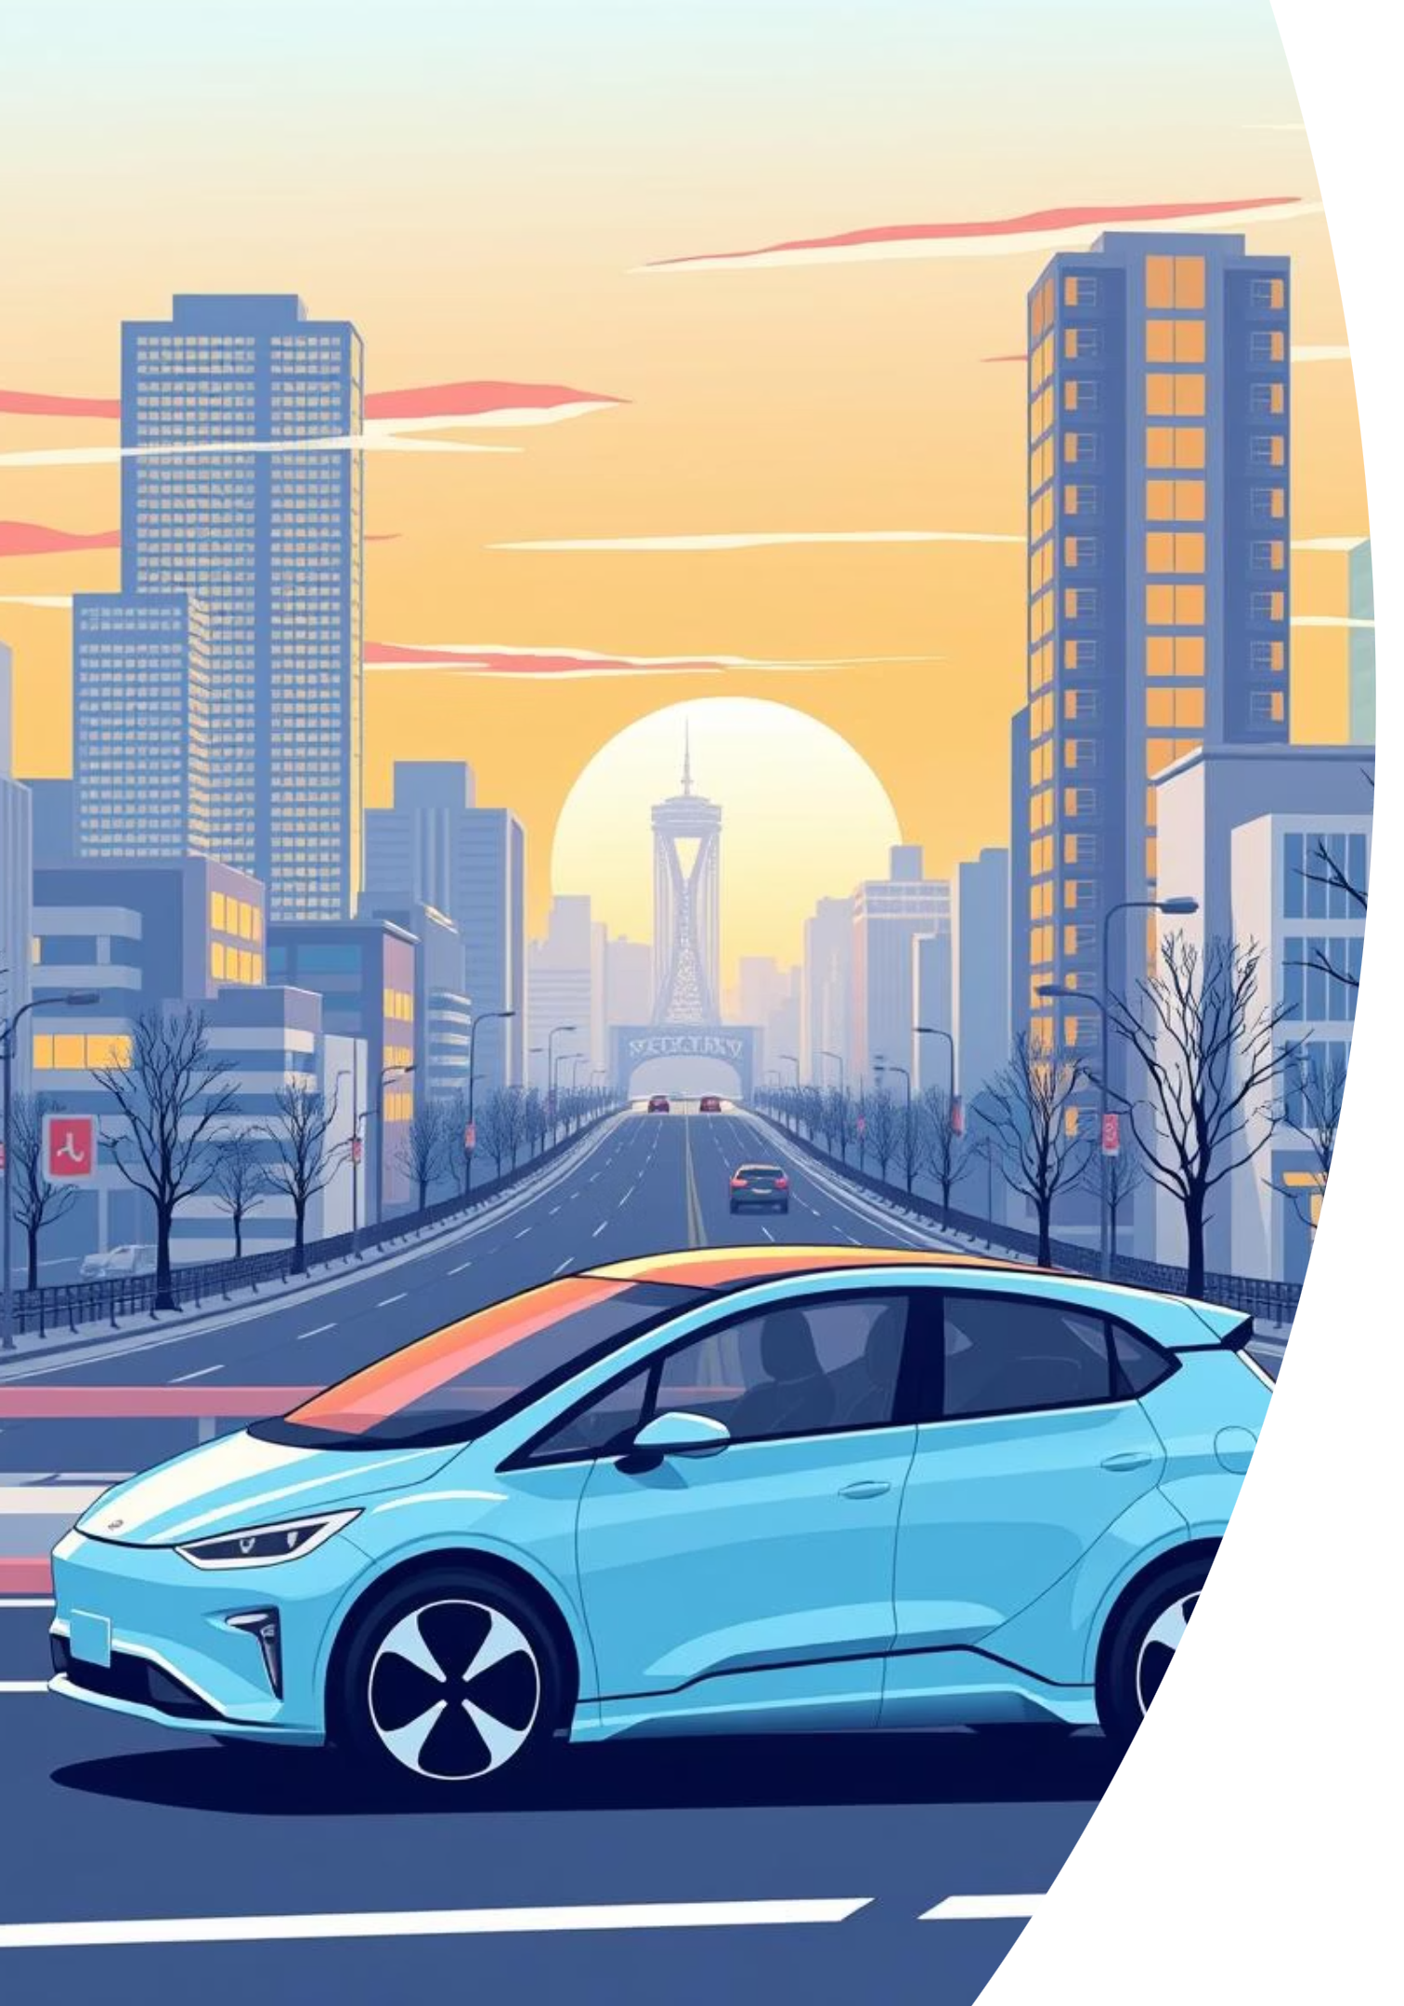
Tổng Quan Về Ô Tô Điện Hiện Nay: Xu Hướng Tương Lai Của Giao Thông Việt Nam

Slide 2

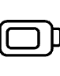

Ô Tô Điện Là Gì?
Ô tô điện (EV) là phương tiện giao thông sử dụng động cơ điện, mang lại nhiều ưu điểm vượt trội so với xe động cơ đốt trong truyền thống, góp phần định hình tương lai giao thông bền vững.
Động Cơ Điện Tiên Tiến
Năng Lượng Từ Pin
Cấu Tạo Đơn Giản
Sử dụng hoàn toàn động cơ điện, thay thế động cơ đốt trong, mang lại khả năng vận hành êm ái và hiệu quả cao.
Năng lượng chính cung cấp từ bộ pin lithium-ion dung lượng cao, cho phép di chuyển không phát thải trực tiếp.
Giảm đến 90% số bộ phận chuyển động so với xe xăng, giúp tiết kiệm đáng kể chi phí bảo dưỡng và sửa chữa.

Slide 3

Lợi Ích Vượt Trội Của Ô Tô Điện
Ô tô điện không chỉ là xu hướng mà còn là giải pháp bền vững cho môi trường và kinh tế, mang lại trải nghiệm lái xe vượt trội.
Thân Thiện Môi Trường
Chi Phí Vận Hành Thấp
Hiệu Suất Cao & Êm Ái
Giảm tới 64% khí thải CO2 so với xe xăng, góp phần bảo vệ không khí và chống biến đổi khí hậu.
Tiết kiệm hơn 50% chi phí năng lượng và bảo trì, giảm gánh nặng tài chính cho người dùng.
Tăng tốc nhanh, vận hành mượt mà, không tiếng ồn, mang lại trải nghiệm lái xe thoải mái và hiện đại.

Slide 4
Thị Trường Ô Tô Điện Việt Nam: Đà Tăng Trưởng Mạnh Mẽ
Thị trường ô tô điện Việt Nam đang chứng kiến sự phát triển bùng nổ, được thúc đẩy bởi nhu cầu và chính sách ưu đãi.
200%
$2.48B
$5.67B
0%
Tăng Trưởng Doanh Số
Quy Mô Thị Trường 2024
Dự Kiến 2029
Ưu Đãi Thuế & Lệ Phí
Năm 2023, doanh số xe điện tăng 200%, đạt 15.000 xe bán ra, phản ánh sự chấp nhận nhanh chóng.
Dự báo đạt 2,48 tỷ USD năm 2024, cho thấy tiềm năng kinh tế lớn của ngành này.
Thị trường sẽ mở rộng lên 5,67 tỷ USD vào năm 2029, khẳng định xu hướng tăng trưởng bền vững.
Chính sách 0% lệ phí trước bạ trong 3 năm đầu cho xe điện là động lực mạnh mẽ.

Slide 5

Các Loại Ô Tô Điện Phổ Biến
Thế giới ô tô điện đa dạng với nhiều công nghệ khác nhau, đáp ứng mọi nhu cầu di chuyển.
1
2
BEV (Battery Electric Vehicle)
HEV (Hybrid Electric Vehicle)
Xe chạy hoàn toàn bằng pin điện, không có động cơ đốt trong, đại diện cho tương lai xanh.
Xe lai giữa động cơ điện và động cơ đốt trong, tối ưu hiệu quả nhiên liệu và giảm phát thải.
3
4
PHEV (Plug-in Hybrid Electric Vehicle)
FCEV (Fuel Cell Electric Vehicle)
Hybrid có thể sạc điện ngoài, cho phép di chuyển bằng điện hoàn toàn trong quãng đường nhất định.
Xe điện sử dụng pin nhiên liệu hydro, chỉ thải ra nước, công nghệ đang được phát triển mạnh mẽ.

Slide 6

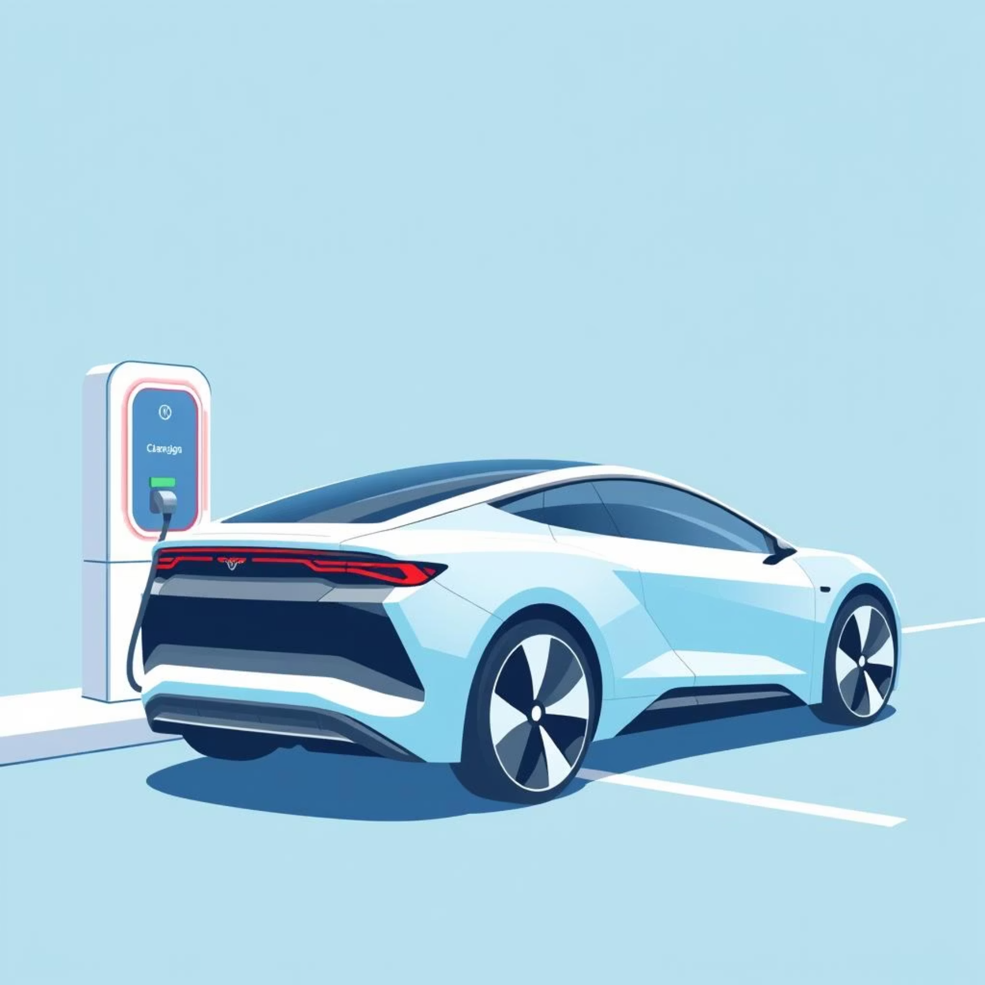
Công Nghệ Pin & Phạm Vi Hoạt Động
Pin Lithium-Ion là công nghệ phổ biến nhất nhờ hiệu suất cao, tuổi thọ tốt và trọng lượng nhẹ, mặc dù chi phí đầu tư ban đầu còn cao.
Phạm vi di chuyển: Từ 200 km đến hơn 600 km chỉ với một lần sạc, tùy thuộc vào dung lượng pin và mẫu xe.
Yếu tố ảnh hưởng: Phạm vi thực tế có thể thay đổi do điều kiện thời tiết khắc nghiệt, phong cách lái xe (ví dụ: lái xe quá nhanh), và tốc độ sạc ảnh hưởng đến hiệu suất pin.
Sự phát triển không ngừng của công nghệ pin hứa hẹn cải thiện đáng kể phạm vi và tốc độ sạc trong tương lai.

Slide 7
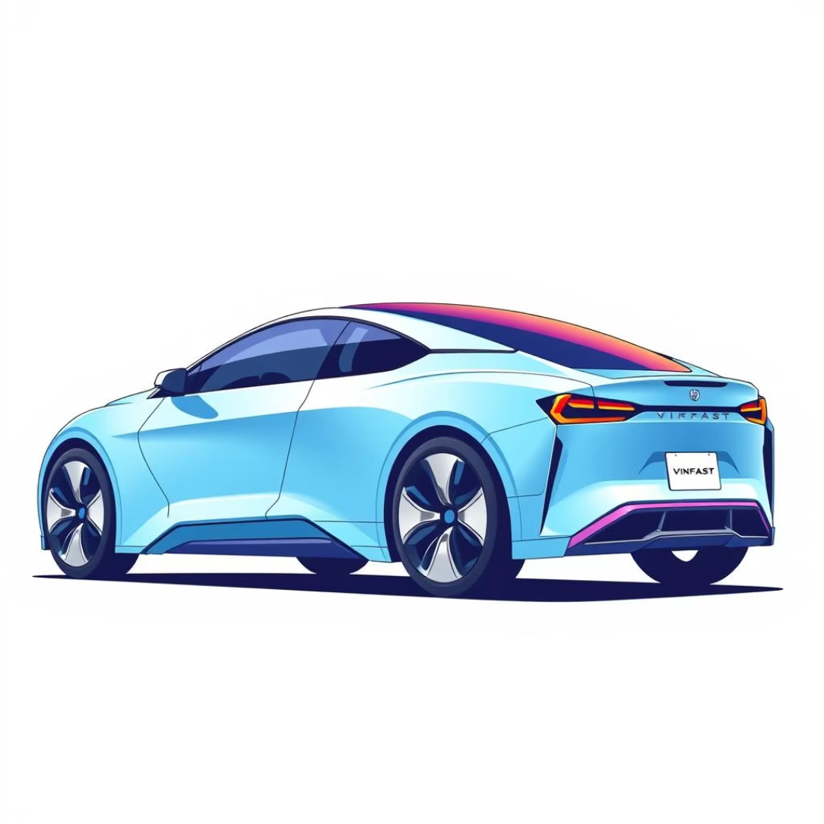
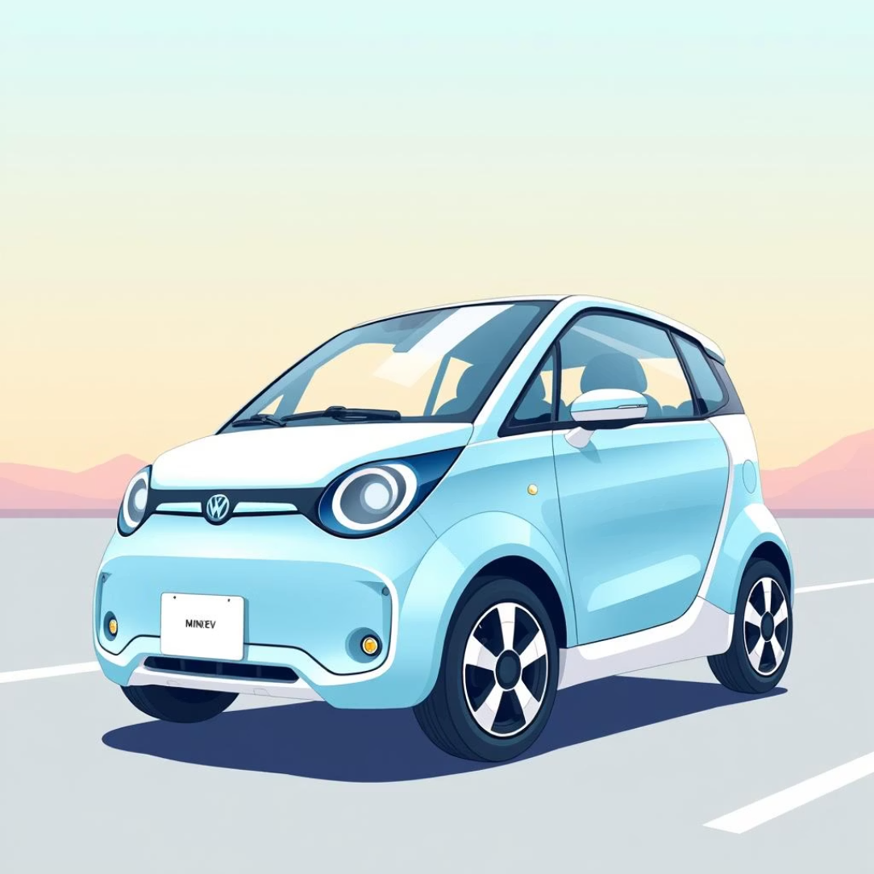
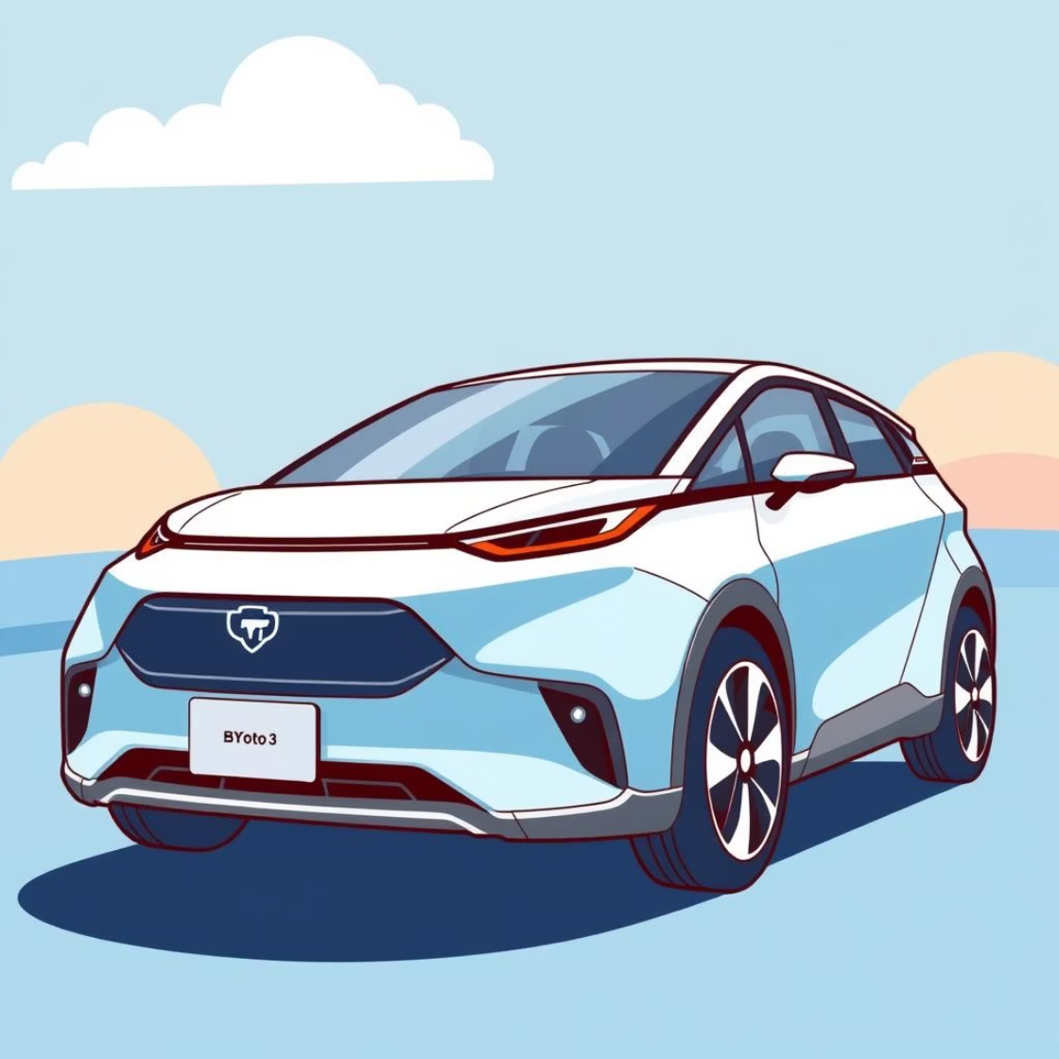
Những Dòng Xe Điện Nổi Bật Tại Việt Nam 2025
VinFast: Đa Dạng Phân Khúc
Xe Điện Phổ Thông
Thương Hiệu Quốc Tế & Cao Cấp
VinFast tiên phong với dải sản phẩm rộng: VF 3, VF 5, VF e34, VF 6, VF 7. Giá từ 299 triệu đến gần 1,2 tỷ đồng, đáp ứng mọi nhu cầu từ xe đô thị nhỏ đến SUV cao cấp.
Các mẫu như Wuling Mini EV, Wuling Bingo với giá từ 197 triệu đến 569 triệu đồng là lựa chọn lý tưởng cho di chuyển trong đô thị, tiện lợi và tiết kiệm.
BYD (Dolphin, Atto 3), MG (MG4 EV) có tầm vận hành 350-520 km, giá 659-948 triệu đồng. Phân khúc hạng sang có Mercedes-Benz EQS SUV, Porsche Taycan, Rolls-Royce Spectre giá từ vài tỷ đến hàng chục tỷ đồng.

Slide 8
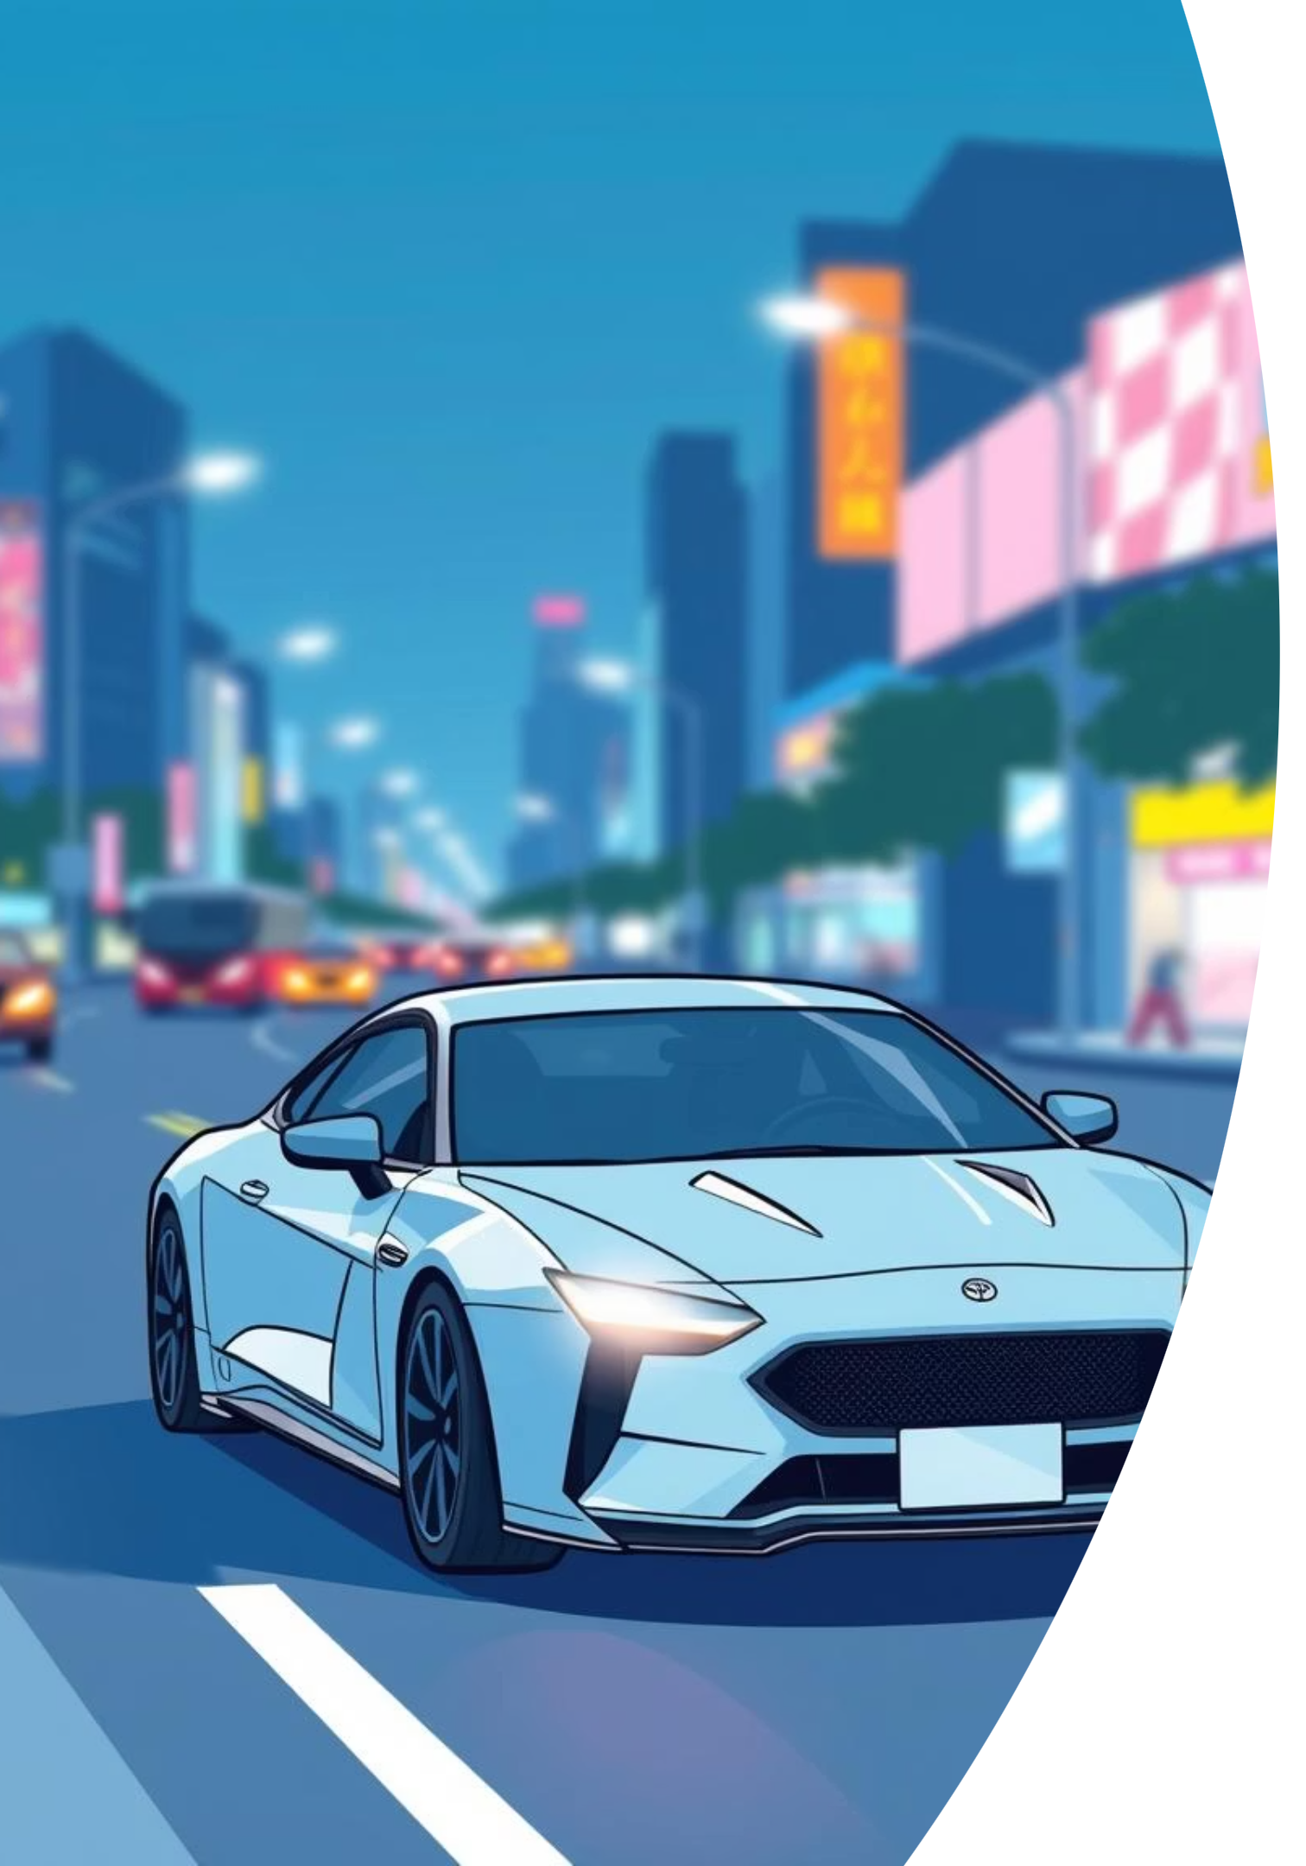
Biểu Tượng Hiện Đại & Tiện Nghi
VinFast VF e34 không chỉ là một chiếc xe, mà còn là minh chứng rõ nét cho sự chuyển mình của giao thông Việt Nam sang kỷ nguyên điện hóa, mang đến tiện nghi và trải nghiệm lái hiện đại.

Slide 9
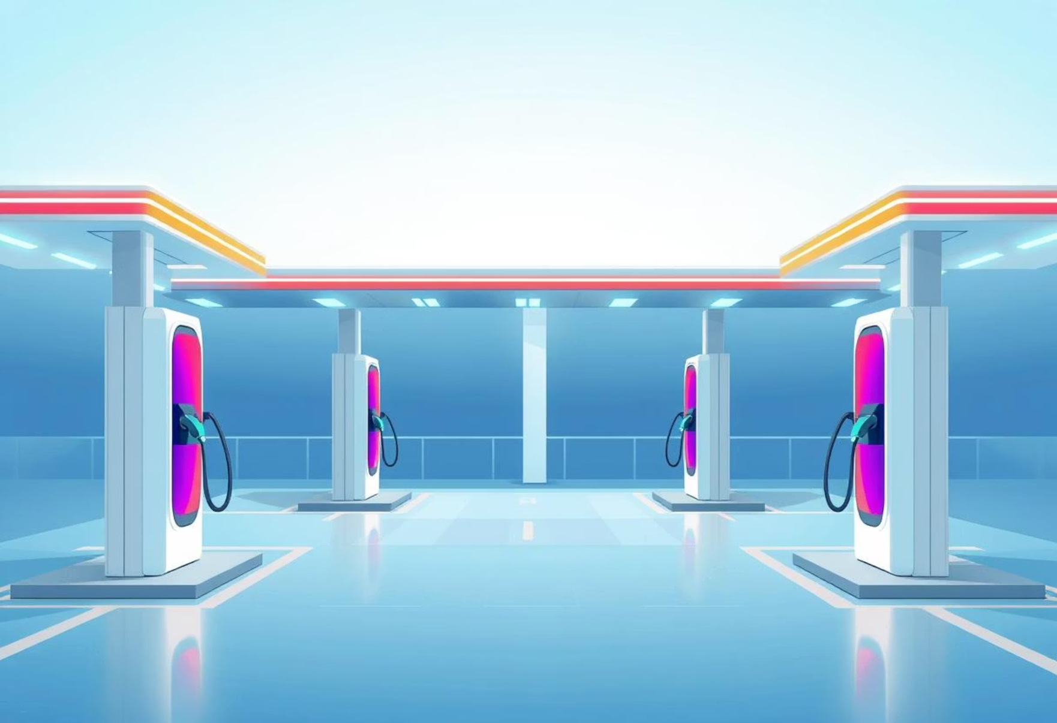
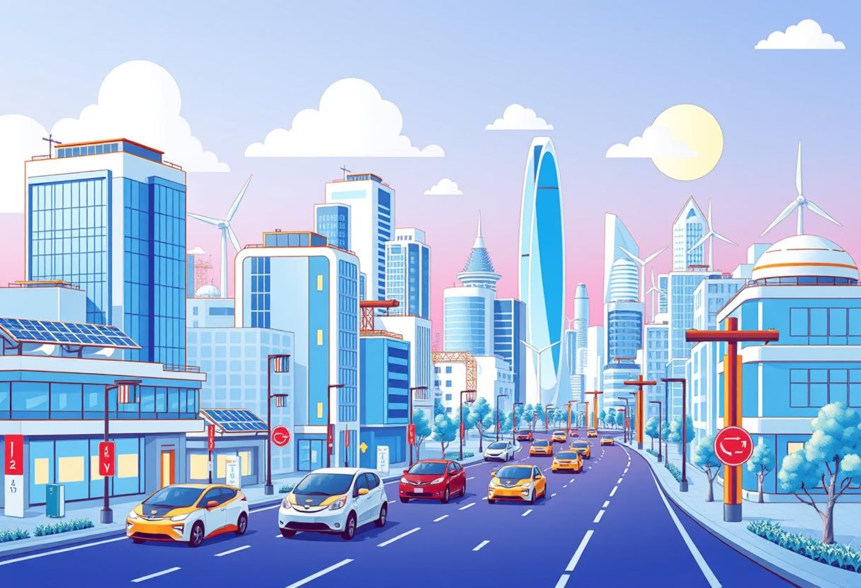
Thách Thức & Cơ Hội Phát Triển
Mặc dù có nhiều triển vọng, quá trình chuyển đổi sang ô tô điện vẫn đối mặt với những thách thức cần được giải quyết.
Thách Thức: Hạ Tầng Sạc Hạn Chế
Mạng lưới trạm sạc hiện tại còn chưa phủ khắp, là rào cản lớn nhất. Cần có sự đầu tư mạnh mẽ để mở rộng hạ tầng nhanh chóng, đặc biệt ở các khu vực nông thôn và tuyến đường dài.
Cơ Hội: Giá Thành Giảm & Đầu Tư Tăng
Giá pin và xe điện đang giảm nhờ công nghệ phát triển và sản xuất quy mô lớn. Chính phủ cùng doanh nghiệp đang đẩy mạnh đầu tư, thúc đẩy mạnh mẽ quá trình chuyển đổi xanh, tạo điều kiện thuận lợi cho sự phát triển bền vững của ngành.

Slide 10
Tương Lai Ô Tô Điện Tại Việt Nam: Hành Trình Xanh
Việt Nam đang trên đà hướng tới một kỷ nguyên giao thông sạch và hiện đại, với ô tô điện là trung tâm của sự thay đổi này.
01
02
03
Chiếm Lĩnh Thị Phần
Công Nghệ Nâng Tầm
Vì Môi Trường Bền Vững
Dự báo xe điện sẽ chiếm trên 30% thị phần ô tô mới vào năm 2030, đánh dấu sự dịch chuyển mạnh mẽ trong ngành.
Sự ra đời của pin thế hệ mới, công nghệ sạc siêu nhanh, cùng với tự động hóa và kết nối thông minh sẽ định hình trải nghiệm lái.
Xe điện là nhân tố quan trọng trong hành trình xanh của Việt Nam, góp phần giảm ô nhiễm, bảo vệ sức khỏe cộng đồng và phát triển kinh tế năng lượng sạch.
Hãy cùng đón chờ kỷ nguyên ô tô điện – lựa chọn thông minh cho tương lai!

